Slide 1
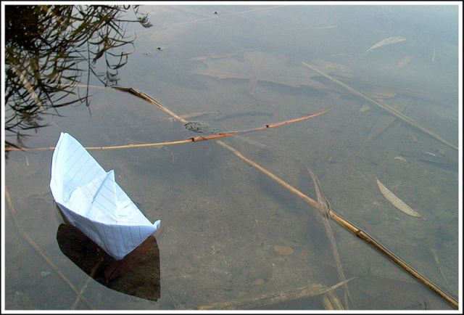
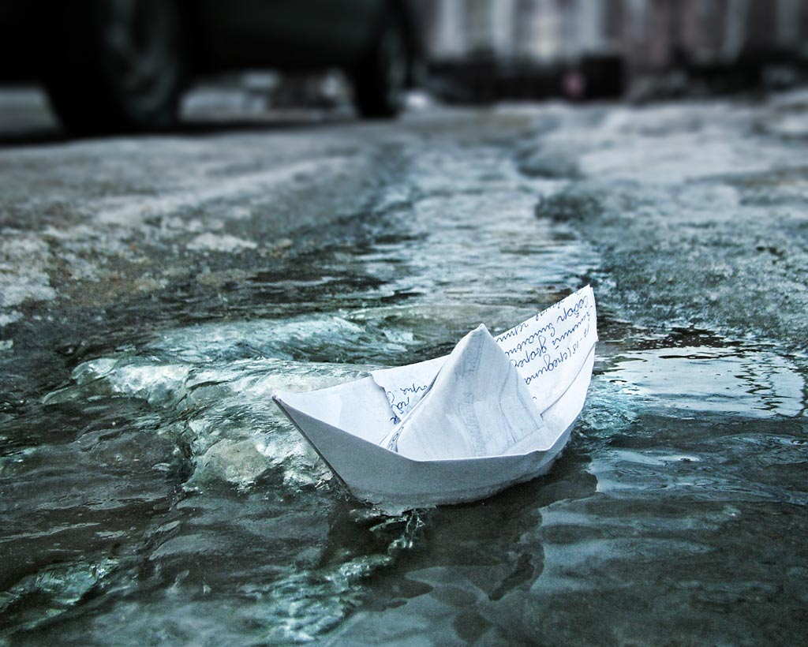
Задачи на движение по воде

Slide 2
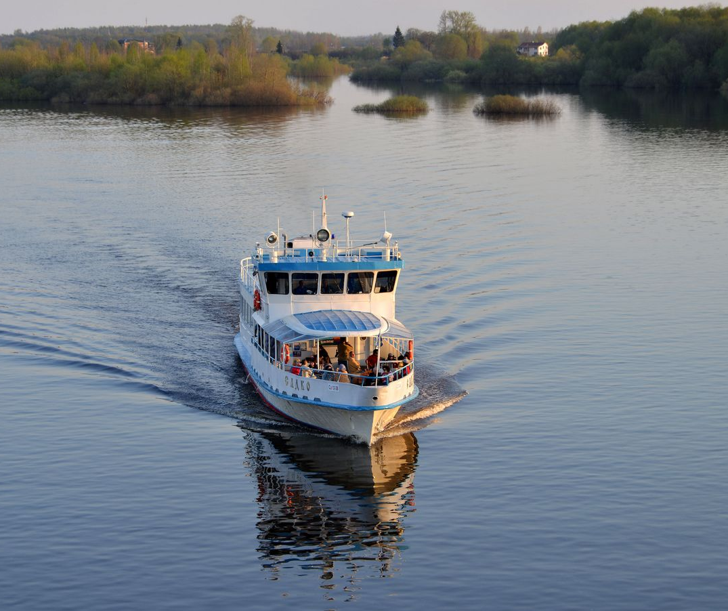
Задача 1
Скорость катера по озеру равна 61 км/ч. Какой путь пройдет катер за 3 часа?
Ответ: 183 км

Slide 3
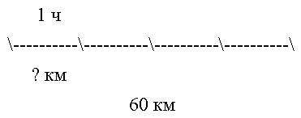
Задача 2
Моторная лодка за 4 часа проплыла по озеру 60 км. Найдите собственную скорость моторной лодки.
Ответ: 15 км/ч

Slide 4
Задача 3
Сколько времени потребуется лодке, собственная скорость которой равна 28 км/ч, чтобы проплыть по озеру 84 км?
Ответ: 3 ч

Slide 5
Задача 4
Скорость течения реки равна 2 км/ч. На сколько километров река относит щепку за 1час, за 4 часа?
Ответ: на 2 км; на 8 км.

Slide 6
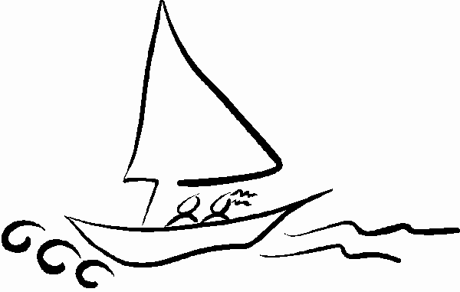
По течению плыть гораздо легче, чем против течения. Почему?
В одну сторону река «помогает», а в другую «мешает» плыть.

Slide 7
Как найти скорость движения по течению реки?
Чтобы найти скорость движения по течению реки, необходимо сложить собственную скорость лодки и скорость течения.
Vпо теч. = Vсобств. + Vтеч.

Slide 8
Задача 5
Собственная скорость катера равна 120 км/ч, а скорость течения реки 4 км/ч. Найдите скорость катера по течению реки.
Ответ: 124 км/ч.

Slide 9
Как найти скорость движения против течения реки?
Необходимо из собственной скорости вычесть скорость течения.
Vпротив теч. = Vсобств. – Vтеч.

Slide 10
Задача 6
Скорость течения реки равна 3 км/ч, а собственная скорость катера 17 км/ч. Найдите скорость катера против течения.
Ответ: 14 км/ч.

Slide 11
 | V _{С.} | Vтеч. | Vпо теч. | Vпр.теч.
1 | 12 км/ч | 3 км/ч
2 | 23 км/ч |  | 25 км/ч
3 | 24 км/ч |  |  | 20 км/ч
4 |  | 4 км/ч | 17 км/ч
5 |  | 5 км/ч |  | 18 км/ч
6 |  |  | 42 км/ч | 34 км/ч
15 км/ч
9 км/ч
2 км/ч
21 км/ч
4 км/ч
28 км/ч
13 км/ч
9 км/ч
23 км/ч
28 км/ч
38 км/ч
4 км/ч

